Slide 1







Slide 2

Perdona si te hago llorar, Perdona si te hago sufrir,

Slide 3

Pero es que no está en mis manos, Pero es que no está en mis manos,

Slide 4

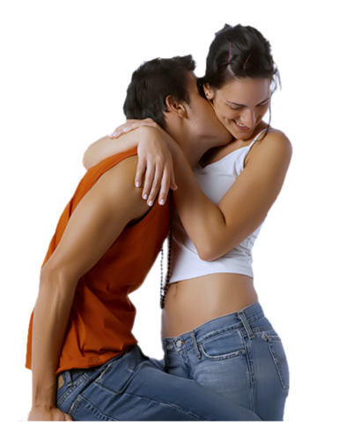
me he enamorado, Me he enamorado, me enamore.

Slide 5

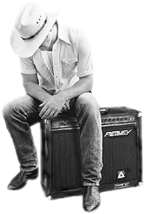
Perdona si te causo dolor, Perdona si te digo Y adiós, ¿Como decirle que te amo?, ¿Como decirle que te amo?, Si él me ha preguntado, le dicho que no, Le dicho que no.

Slide 6


Soy honesta con él y contigo, A él lo quiero y a ti te he olvidado, Si Tu quieres seremos amigos, Yo te ayudo a olvidar el pasado.

Slide 7

No te aferres, que no te aferres, a un imposible, Ya no te hagas, ni me hagas más daño, oh, oh, oh.

Slide 8

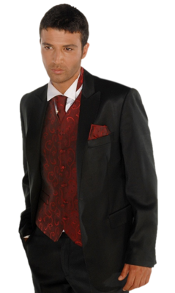
Tu bien sabes que no fue mi culpa, Tu te fuiste sin decirme nada, Y a pesar que llore como nunca, Yo seguía de ti enamorada.

Slide 9

Pero te fuiste, Y que regresabas, no me dijiste, Y sin más nada, ¿por qué? No se, Pero fue así, así fue.

Slide 10

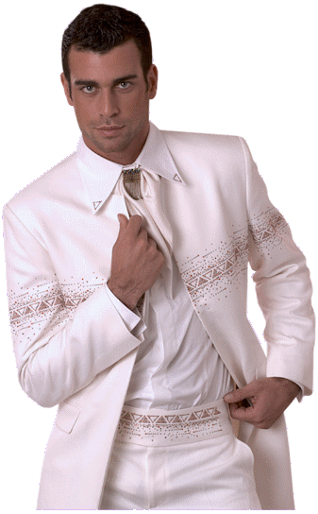
Te brinde la mejor de las suertes, Me propuse no hablarte ni verte,

Slide 11

Y hoy que has vuelto ya ves, solo hay nada, Ya no puedo ni debo quererte.

Slide 12

Ya no te amo, Me ha enamorado, de un ser divino, De un buen amor, Que me enseño a olvidar, y a perdonar.

Slide 13
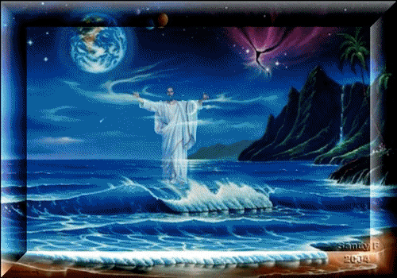

Soy honesta con él y contigo, A él lo quiero y a ti te he olvidado,

Slide 14



Si Tu quieres seremos amigos, Yo te ayudo a olvidar el pasado.

Slide 15
No te aferres, que ya no te aferres, a un imposible, Ya no te hagas, ni me hagas más daño, oh, oh, oh.

Slide 16
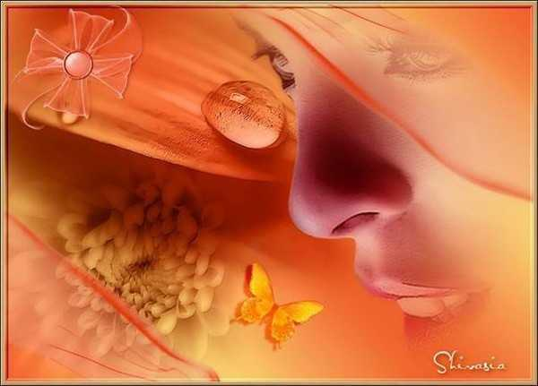

Slide 17


Slide 18


Slide 19


Slide 20


Slide 21


Slide 22


Slide 23
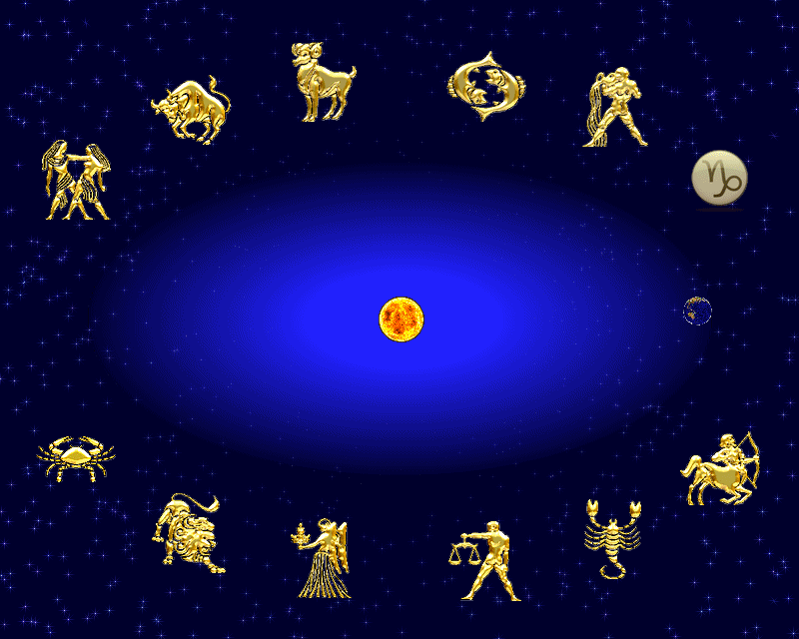

Slide 24

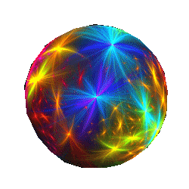


Slide 25


Slide 26



Accede a la sección que desees desde aquí:
Propia Creación
De la Red
Dedicatorias | Fechas Especiales | Graciosos
Historia y Arte | Lugares | Musicales
Naturaleza y Ciencias | Política | Reflexión
Religiosos | Románticos | Salud
Dedicatorias | Fechas Especiales | Graciosos
Historia y Arte | Lugares | Musicales
Naturaleza y Ciencias | Política | Reflexión
Religiosos | Románticos | Salud
Si deseas recibir pps periódicamente en tu correo electrónico subscríbete aquí:

